Slide 1
Автоматизоване проектування комп`ютерних та кіберфізичних систем
Лекція 1

Slide 2
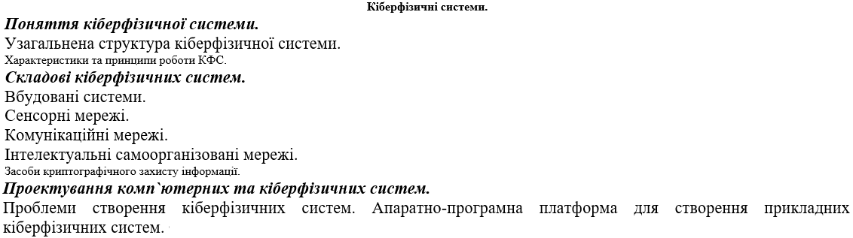
Лекція №1

Slide 3

Узагальнена структура кіберфізичної системи.

Slide 4
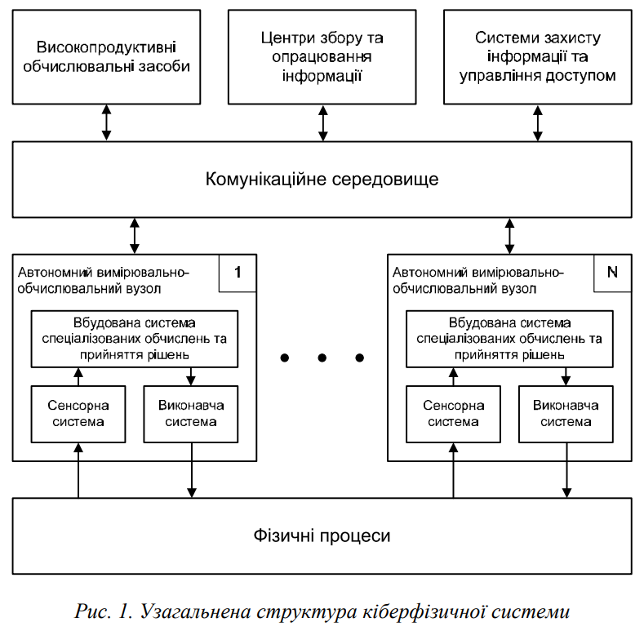
Узагальнена структура кіберфізичної системи.

Slide 5
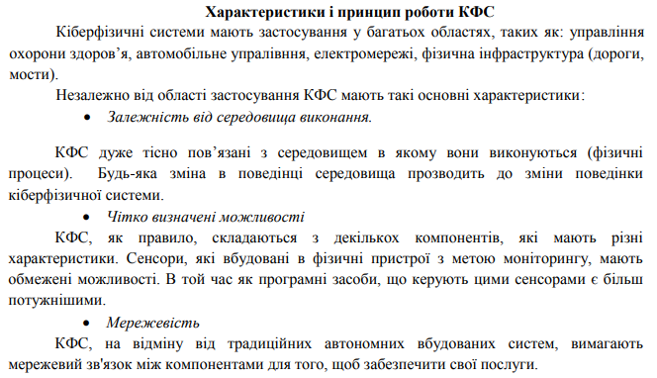
Характеристики та принципи роботи КФС.

Slide 6
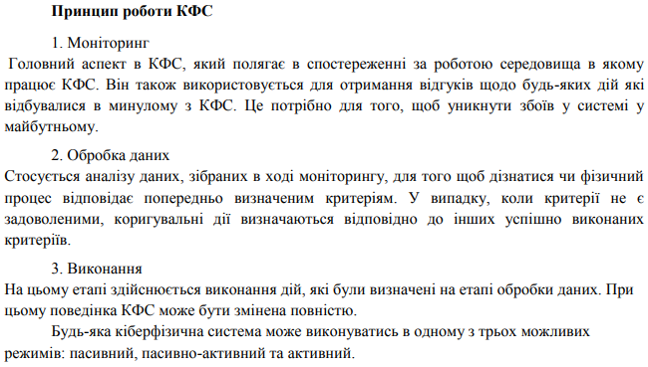
Характеристики та принципи роботи КФС.

Slide 7
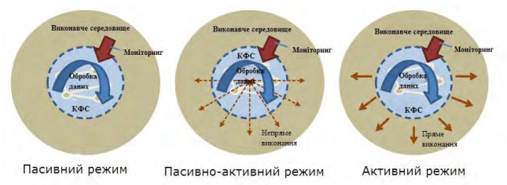
Характеристики та принципи роботи КФС.

Slide 8
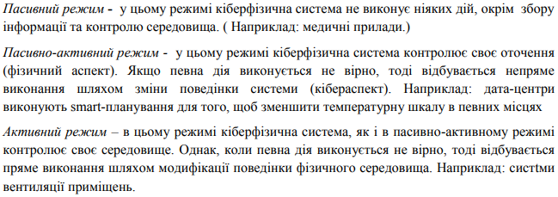
Характеристики та принципи роботи КФС.

Slide 9
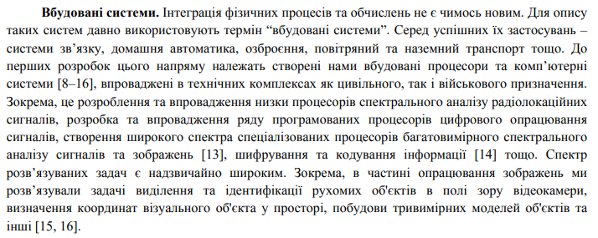
Складові кіберфізичних систем.

Slide 10
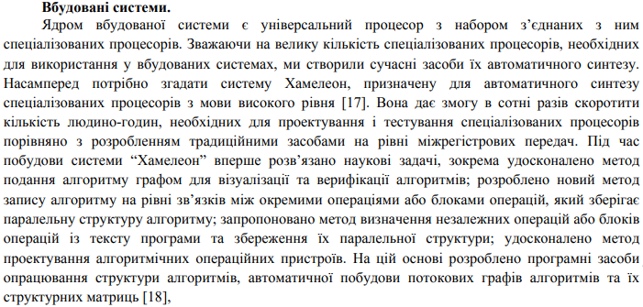
Складові кіберфізичних систем.

Slide 11
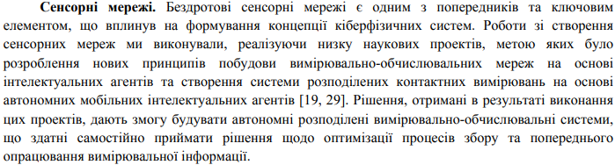
Складові кіберфізичних систем.

Slide 12
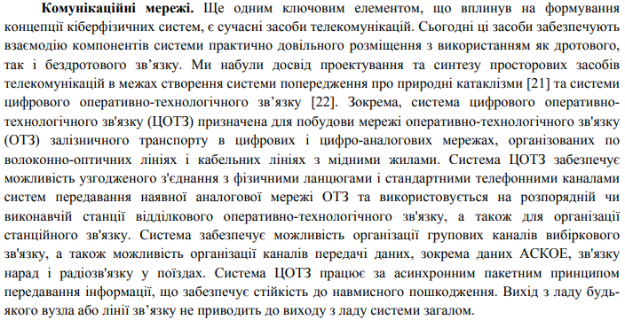
Складові кіберфізичних систем.

Slide 13
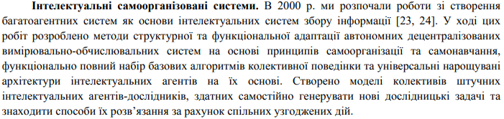
Складові кіберфізичних систем.

Slide 14
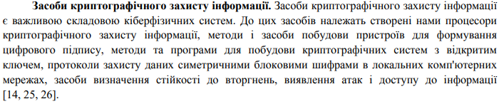
Складові кіберфізичних систем.

Slide 15
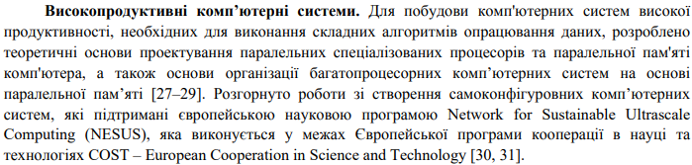
Складові кіберфізичних систем.

Slide 16
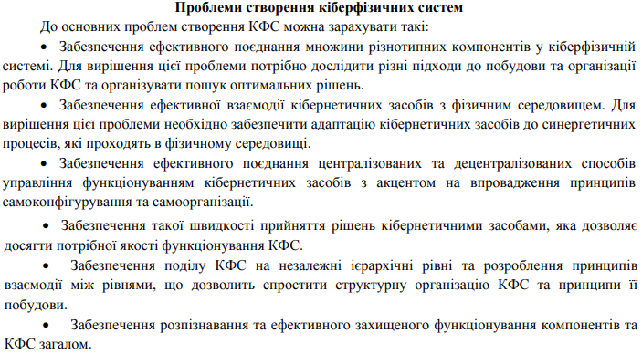
Проблеми створення кіберфізичних систем.

Slide 17
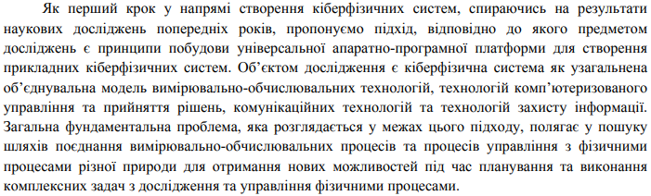
Апаратно-програмна платформа для створення прикладних кіберфізичних систем.

Slide 18
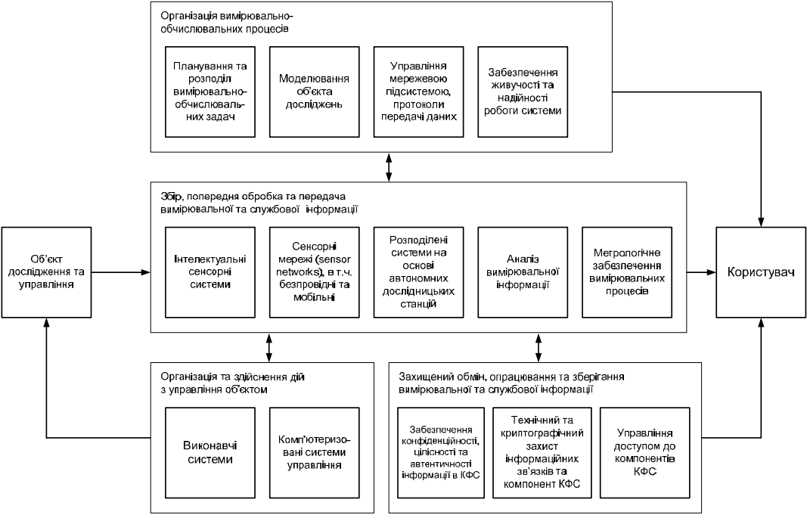
Апаратно-програмна платформа для створення прикладних кіберфізичних систем.

Slide 19
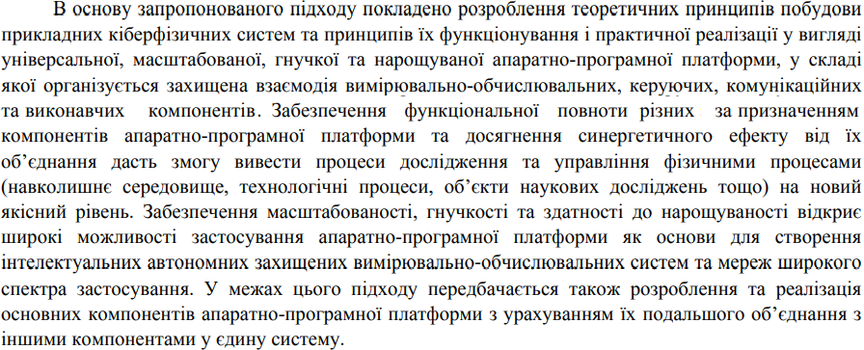
Апаратно-програмна платформа для створення прикладних кіберфізичних систем.

